Slide 1



TIẾT 4
LUYỆN TẬP

Slide 2
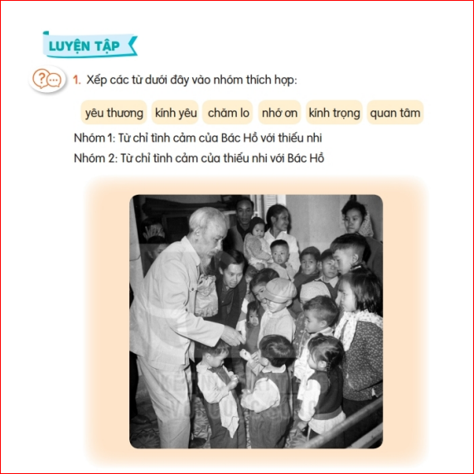

Slide 3
1. Xếp các từ dưới đây vào nhóm thích hợp: yêu thương, kính yêu, chăm lo, nhớ ơn, kính trọng, quan tâm
yêu thương
kính yêu
chăm lo
nhớ ơn
kính trọng
quan tâm
a)Từ ngữ nói lên tình cảm của Bác Hồ với thiếu nhi. | b)Từ ngữ nói lên tình cảm thiếu nhi với Bác Hồ.

Slide 4
2. Chọn từ phù hợp để hoàn thành câu.
anh dũng
thân thiện
cần cù
cần cù.
Người dân Việt Nam lao động rất……….
Người dân Việt Nam lao động rất (…).
Các chú bộ đội chiến đấu (…) để bảo vệ Tổ quốc.
Người Việt Nam luôn (…) với du khách nước ngoài.
anh dũng
b. Các chú bộ đội chiến đấu ………….để bảo vệ Tổ quốc.
thân thiện
c. Người Việt Nam luôn…………. .với du khách nước ngoài.

Slide 5
Cần cù:
Chăm chỉ, chịu khó làm một cách thường xuyên.
Anh dũng:
Không sợ khó khăn và nguy hiểm khi làm những việc cao đẹp.
Thân thiện:
Thể hiện sự tử tế và có thiện cảm với nhau.

Slide 6
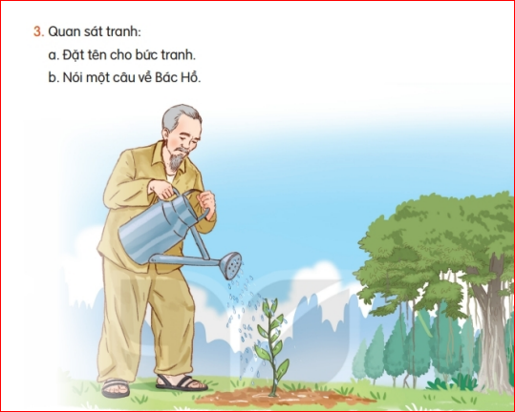
3. Quan sát tranh
a. Đặt tên cho bức tranh.
b. Nói một câu về Bác Hồ.

Slide 7
3. Quan sát tranh
Bác Hồ đang làm gì ? Ở đâu?
Tranh vẽ ai?
a. Đặt tên cho bức tranh.
- Bác Hồ với cây xanh.
- Bác Hồ với thiên nhiên.
- Bác Hồ với môi trường.
b. Nói một câu về Bác Hồ.
- Bác Hồ đang tưới cây.
- Bác Hồ rất yêu thiên nhiên.
- Bác Hồ đang chăm sóc cây trong vườn.

